Slide 1
I LASER MICROPULSATI
L. AMANTIA - G. BANNO’
SIFI , Monterosso, 2 Luglio 2016

Slide 2
Light Amplification by Stimulated
Emission of Radiation
Luce coerente , monocromatica (1 sola λ)
- Onde elettromagnetiche concentrate
- Coerenza spaziale e temporale
SPOTS CONCENTRATI SUL TESSUTO BERSAGLIO

Slide 3
C’E’ QUALCOSA DI NUOVO?
Maiman , 1960 : primo apparecchio ( Rubino )
Zaret , 1961 : primo studio sperimentale
Campbel , 1963 ; Zweng , 1964 : primi trattamenti

Slide 4
INDICAZIONI TERAPEUTICHE MAGGIORI
- VASCULOPATIE ( manif. essudativo-edematose,
ischemiche, miste )
- RETINOPATIA DIABETICA
- OCCLUSIONI VENOSE
- EMOPATIE
- EDEMI MACULARI (varia etiologia)
- MM DEGENERATIVE DEL P.P : DSEP, DSNE ( CRSC ) , etc
- PREVENZIONE D.R.
- TUMORI CORIORETINICI : emangiomi , melanomi,
angiomatosi, aneurismi,
M. di Coats, etc.
DRS, 1978
ETDRS, 1985

Slide 5
FOTOCOAGULAZIONE : TECNICA IMMUTATA
ANNI : ‘70 ‘80 ‘90 2000 2010 …
CATARATTA : INTRA EXTRA FACO FEMTO …

Slide 6
EFFETTI BIOLOGICI
INTERAZIONE LASER –SISTEMA BIOLOGICO
Dipendono da :
1) TIPO DI LASER
2) CARATTERISTICHE MATERIALE BIOLOGICO
3) MODALITA’ DI INTERAZIONE : -
-
-
-
potenza
durata
dimensioni
modo rilascio

Slide 7
EFFETTI SUI TESSUTI
IN BASE AL TIPO DI LASER
EFFETTO TERMICO (argon , krypton , dye , diodi ,
CO2 , Nd-YAG x 2 : λ 1064 : 2 = 532)
EFFETTO IONIZZANTE ( Nd-YAG - Q – switching
- Mode – Locking )
EFFETTO FOTOCHIMICO ( Eccimeri “ excited dimer”)
EFFETTO FOTODISTRUTTIVO ( Femtosec , λ IR )

Slide 8
PRINCIPALI EFFETTI DELLA RADIAZIONE LASER
TERMICO IONIZZANTE FOTOCHIMICO

Slide 9
ASSORBIMENTO DEI TESSUTI OCULARI
Diverso in funzione della λ della radiazione :
EMOGLOBINA : blu , verde , giallo
XANTOFILLA : blu
MELANINA : verde , blu , violetto
ACQUA : infrarosso

Slide 10
PRINCIPALI LASER TERMICI
FC da conversione energia calore
ARGON : 448 nm (blu) , 514 nm (verde)
KRYPTON : 647 nm (rosso) , 568 nm(giallo) ,
530 nm (verde)
Nd – YAG ƒ x 2 : 1064:2 = 532 nm (verde)
DIODI semiconduttori : 570 – 1000 nm
DYE : 308 – 1300 nm giallo micropulsato

Slide 11
EFFETTO TERMICO SUI PRINCIPALI TESSUTI OCULARI
CORNEA, ACQUEO, CRISTALLINO: Trascurabile
(> > trasmissione, << assorbimento)
TRABECOLATO: surriscaldamento lamelle pigmentate
scompaginamento > spazi intertrab.
VITREO : ~ trascurabile , ma serio rischio di trazione V-R

Slide 12
EFFETTO TERMICO SUI PRINCIPALI TESSUTI OCULARI
CORIORETINA: a “ parametri terapeutici “ = lesioni soprasoglia
giallo camoscio
EP: lesioni coagulative e necrotiche , vacuolizzazione
FOTORECETTORI : distruzione articoli , liberazione dischi e frammenti
STRATI NUCLEARI ( est e int) : picnosi nucleare, danni membrane
STRATO FIBRE SUPERFICIALI : edema , alterato FA
M. BRUCH : generalmente indenne
CORIOCAPILLARE : trombosi e dilatazioni capillari

Slide 13
EFFETTO TERMICO SUI PRINCIPALI TESSUTI OCULARI
VASI : ↑ assorbimento emoglobina :
- spasmo temporaneo parietale
- ↓ flusso
- mai chiusura vv arteriosi
- lieve effetto trombizzante
- ↑ aggregazione piastrinica
MACULA : assorbimento selettivo Xantofilla :
- degrado cellulare anche strati superficiali
( filtro blu )

Slide 14
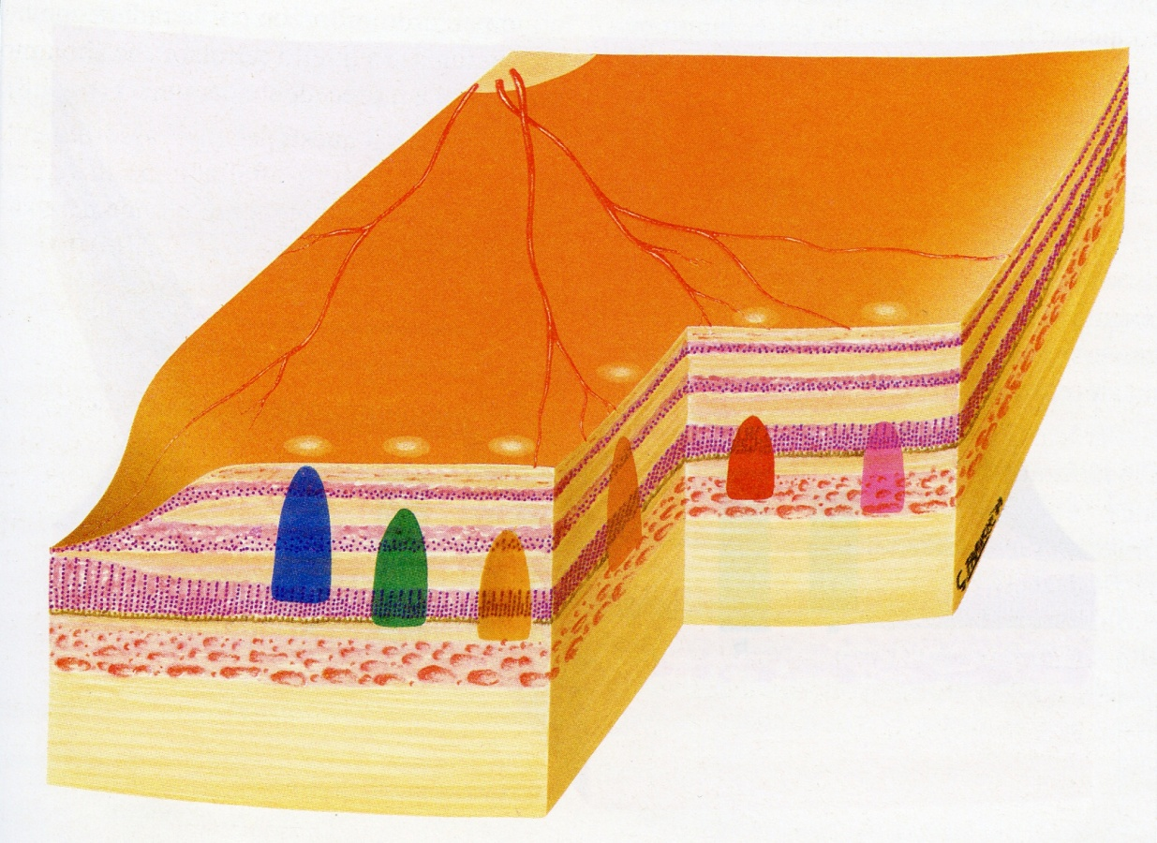
CORIORETINA : EFFETTO COAGULATIVO CON ≠ λ

Slide 15
QUANDO TRATTARE ?
Solo quando lo spot può produrre :
CICATRICE : - VALIDA e NON INVASIVA
- DUREVOLE SENZA ALLARGARSI
TROPPO NEL TEMPO
- CHE NON ALTERI L’INTERFACIE V-R

Slide 16
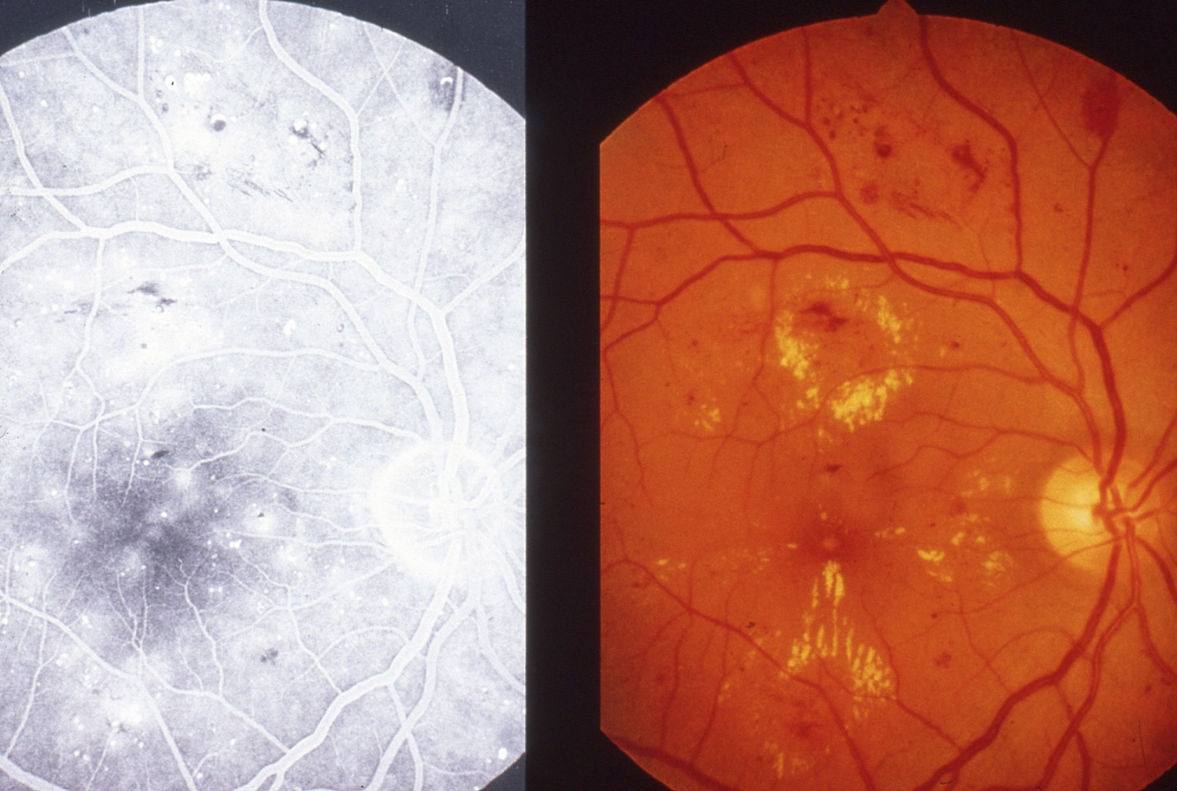
PRE - TRATTAMENTO

Slide 17
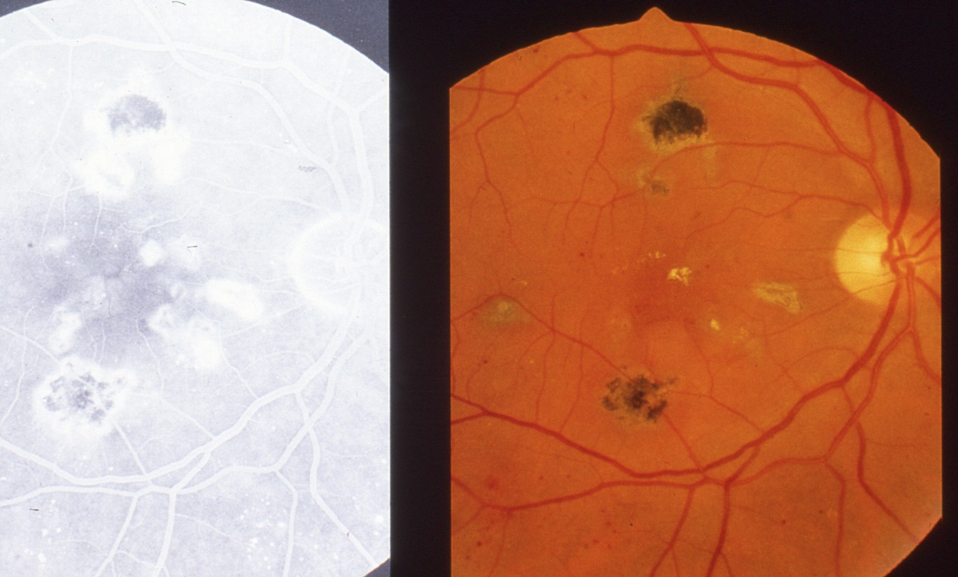
POST - TRATTAMENTO

Slide 18
MODALITA’ DI INTERAZIONE LASER - CORIORETINA
POTENZA
DURATA SPOT GIALLO CAMOSCIO
DIMENSIONE

Slide 19
REQUISITI DI TRATTABILITA’
PULIZIA DEL PERCORSO : opacità, sinchisi, emorragie, etc
influenzano potenza, tempo, dimensione
SPESSORE RETINICO : max 350 μm ? VARIABILE !!!
DISTANZA DAL TESSUTO DA PRESERVARE : - fovea :1/2 DP ?
- deiscenze …
PIGMENTAZIONE CORIORETINICA : estrema variabilità

Slide 20
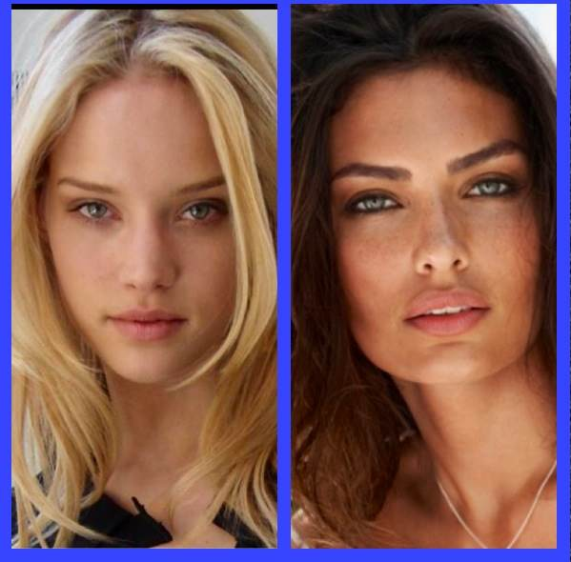

Slide 21
FOTOCOAGULAZIONE “LIGHT”
L’effetto termico applicato all’ EP si diffonde ai tessuti circostanti
EFFETTO TERAPEUTICO / DANNO IATROGENO
Tentativo di limitare la diffusione con irradiazione
LASER A BASSA INTENSITA’
( sbiancamenti appena percettibili )
Bandello F. e Al , Br.J Opthalmol.,2005

Slide 22
FOTOCOAGULAZIONE “SOTTOSOGLIA”
Trattamento laser convenzionale non visibile oftalmoscopicamente , visualizzato all’ OCT:
MINORE INVASIVITA’
MINORI EFFETTI COLLATERALI
EFFICACIA NON VALIDATA DA STUDI RANDOM
Lanzetta P. e AL , Semin .Ophtalmol. , 2001

Slide 23
FOTOCOAGULAZIONE
MICROPULSATA
Scopo : MINIMIZZARE EFFETTI NEGATIVI FC TRADIZIONALE
Modalità : SEQUENZA DI BREVI MICROIMPULSI
SOTTOSOGLIA RIPETUTI
Caratteristiche : FREQUENZA ( Hertz )
% DI TEMPO ATTIVO

Slide 24
DUTY CYCLE
( DUTY – REST )
PERCENTUALE DI TEMPO IN CUI IL LASER E’ ATTIVO
RISPETTO AL TEMPO DI ESPOSIZIONE TOTALE
( “ ABS “ …. )

Slide 25
DUTY CYCLE

Slide 26
MICROPULSE DURATION : 0.05 – 1,00 ms
MICROPULSE INTERVAL : 1,00 – 10,00 ms
( IRIDEX , txcell )

Slide 27
MICROPULSATO ED EFFETTO TERMICO
IMPULSO : T / PAUSA : T
EFFETTO CIRCOSCRITTO AL SOLO EP
GRADIENTE TERMICO SOTTOSOGLIA
NELLE STRUTTURE VICINE

Slide 28
PRINCIPALI FONTI LASER
Nd-YAG duplicato in frequenza ( verde – giallo )
Diodi ( giallo – infrarosso )

Slide 29
MULTISPOT
POSSIBILITA’ DI SELEZIONARE VARI TIPI DI PATTERN
( GRIGLIA , CERCHIO , TRIPLO ARCO … )
IN GRADO DI RILASCIARE UNA SERIE DI SPOTS PRE-IMPOSTATI
“ TARGET CELL TECHNOLOGY “ ( IRIDEX IQ 532 df , IQ 577 diodo )
“PATTERN SCAN LASER “ ( Pascal Optimedica , df )

Slide 30
FC LASER SEMIAUTOMATICA
SPOTS MULTIPLI SOVRAPPONIBILI A IMMAGINI PRECEDENTI :
ROSSO PRIVE , FILTRI VARI , FAG , etc …
( “ Navilas “ )

Slide 31
PRINCIPALI INDICAZIONI (I)
1) EDEMA MACULARE : - Laursen M. L. e Al. , Br. J. Ophthalmol , 2004
- Lutrull JK e Al. , Br. J. Ophthalmol , 2005
- Figueira J. e Al. , Br. J. Ophthalmol , 2009
- Ohkoshi K. e Al. , Am. J. Ophthalmol , 2010
2) RDP ( PANFOTO ) : - Lutrull JK e Al. , Eye ,2008
- ???

Slide 32
PRINCIPALI INDICAZIONI (II)
3) OVCR e OBVCR : - Parodi M.B. , Ravalico G. , e Al
Ophthalmology , 2006
CRSC e DSEP : - Lanzetta P. , Bandello F. e Al. Eur. J. Ophthalmol. , 2008
- San. Ni Chen e Al. Ophthalmology , 2008

Slide 33
PRINCIPALI INDICAZIONI (III)
GLAUCOMA
a) TRABECULOPLASTICA : - Jacky W. Y. e Al. , Medicine , 2015
b) CICLOFOTOCOAGULAZIONE : -Radcliffe N. M. , Ophth. T. , 2016

Slide 34
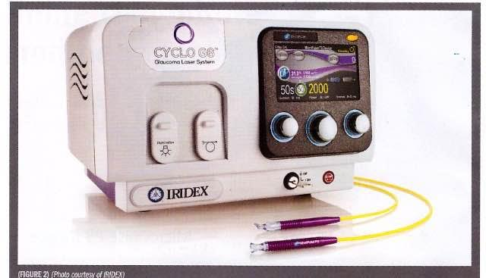

Slide 35
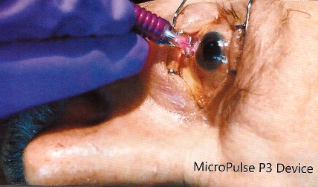

Slide 36
ALTRE INDICAZIONI ( ? )
TERAPIA PROFILATTICA PER DRUSEN :
Selective Retina Treatment - SRT - : Brinkmann R e Al. B. Soc. Bel. Opht , 2006
DMLE
TERAPIA RIGENERANTE RETINA :
Ellex Medical, AU : Hamilton P. , AAO 2007
( “BIOSTIMOLAZIONE “ dell’ EP inducente migrazione cellulare )

